Slide 1
PROJET DATA SCIENCE
Prédiction des Émissions CO₂
& Consommation Énergétique
Bâtiments non résidentiels — Ville de Seattle (2016)
Étudiant OpenClassrooms | Formation Data Scientist Machine Learning
Début : 13/02/2026 · Fin : 26/02/2026
Machine Learning · EDA · Feature Engineering · Modélisation · GridSearchCV · Feature Importance

Slide 2




Librairies Python utilisées
Ecosystème data science de référence
NumPy
Pandas
Matplotlib
Seaborn
Calcul numérique, tableaux multidimensionnels et opérations mathématiques avancées
Manipulation et analyse de données tabulaires, DataFrames, nettoyage des données
Visualisation 2D, graphiques, histogrammes, scatter plots, personnalisation avancée
Visualisation statistique, heatmaps, distributions, corrélation, esthétique avancée
import pandas as pd · import numpy as np · import matplotlib.pyplot as plt · import seaborn as sns

Slide 3
Contexte du Projet
Situation
Livrables attendus
Des relevés minutieux ont été effectués par les agents de la ville de Seattle en 2016. Ces relevés sont coûteux à obtenir.
01
Analyse exploratoire
Insights clés sur les différents bâtiments
Objectif : Prédire les émissions de CO₂ et la consommation totale d'énergie des bâtiments non destinés à l'habitation, à partir de leurs données structurelles.
02
Modélisation supervisée
Tests de différents modèles de régression
Variables structurelles :
Taille & usage des bâtiments
Date de construction
Situation géographique
03
Feature importance
Facteurs principaux impactant les 2 modèles

Slide 4
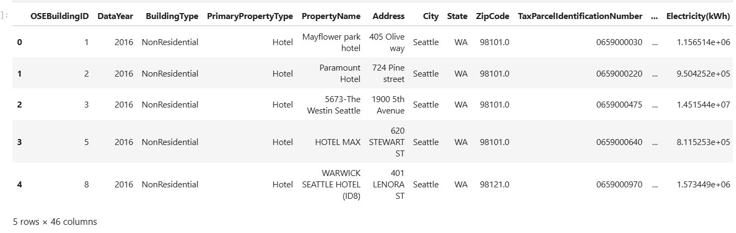
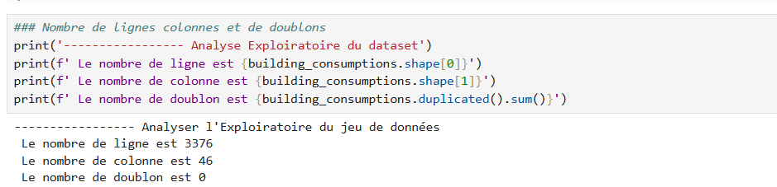
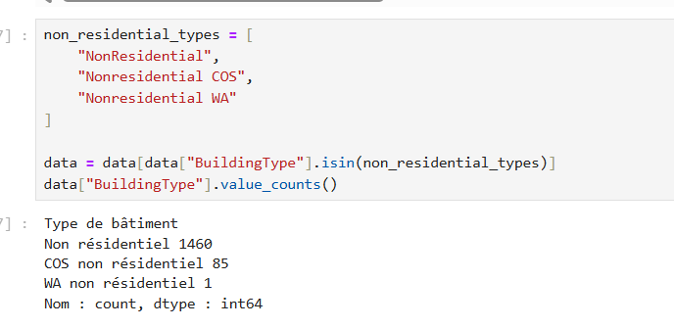
ÉTAPE 1
Analyse Exploratoire — Aperçu des données
Chargement et exploration initiale du dataset
building_consumptions.head()
Dataset source
2016_Building_Energy_Benchmarking.csv
Données structurelles + consommation
Ville de Seattle — Données publiques 2016
Types de bâtiments
Filtrage bâtiments non résidentiels
NonResidential : 1468
Nonresidential COS : 85
WA Non residential : 1
building_consumptions['BuildingType'].value_counts()
1554
46
2016
3 types
Lignes
Colonnes
Année
Bâtiments

Slide 5
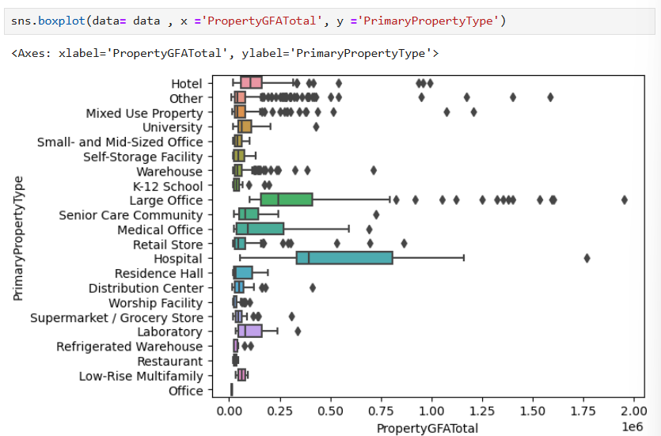
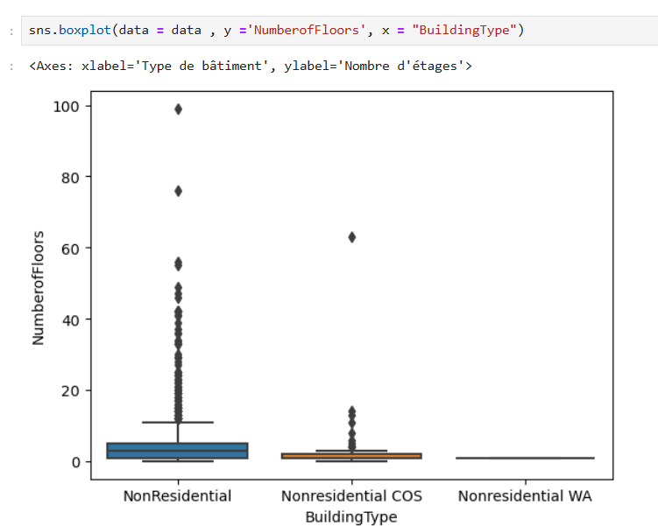
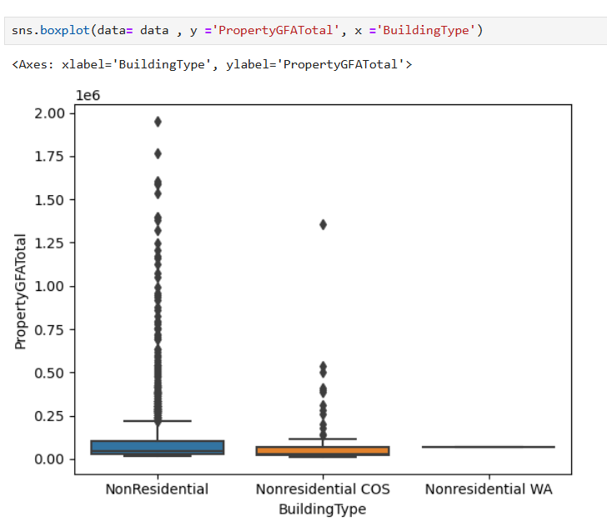
ÉTAPE 1
Analyse Exploratoire — Outliers & Variable Cible
Boxplots, détection des valeurs extrêmes, sélection de la target
sns.boxplot — PropertyGFATotal vs BuildingType
sns.boxplot — PropertyGFABuilding vs BuildingType
sns.boxplot — Distribution SiteEnergyUse (kBtu)
🎯 Variable cible retenue
SiteEnergyUse(kBtu)
Consommation énergétique totale du bâtiment.
Prédire pour les bâtiments non encore mesurés.

Slide 6
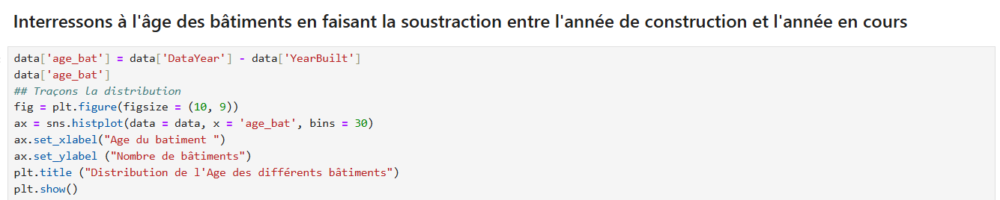
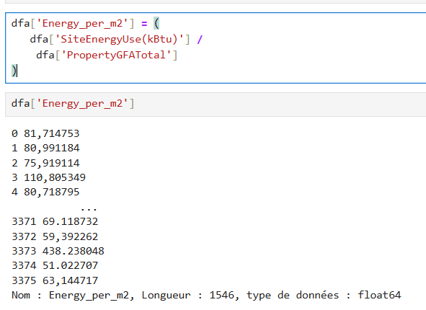
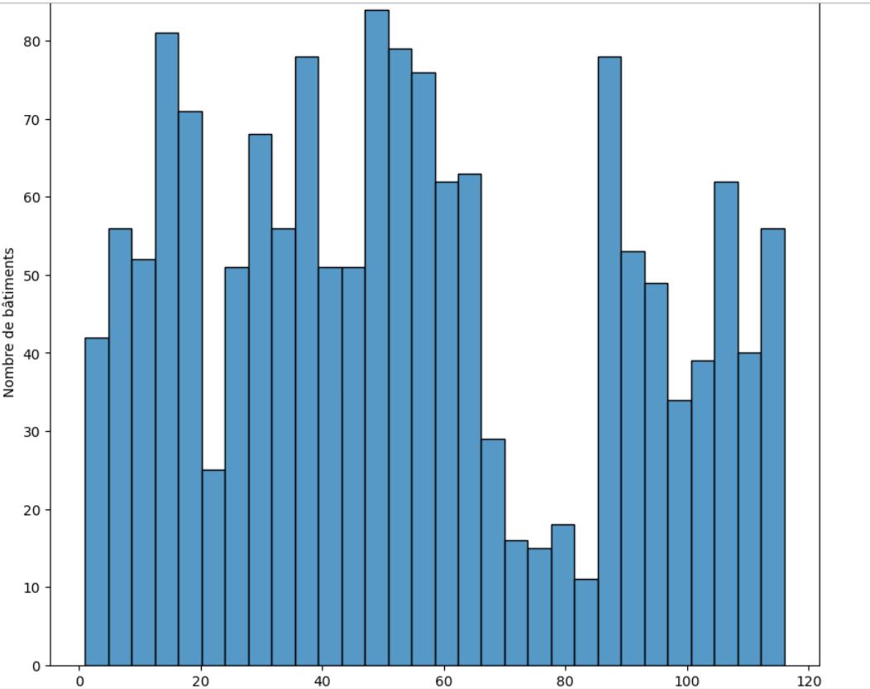
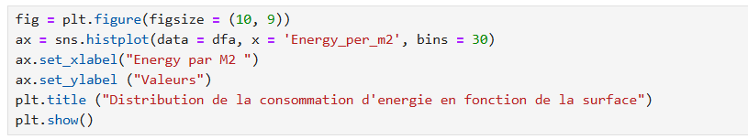
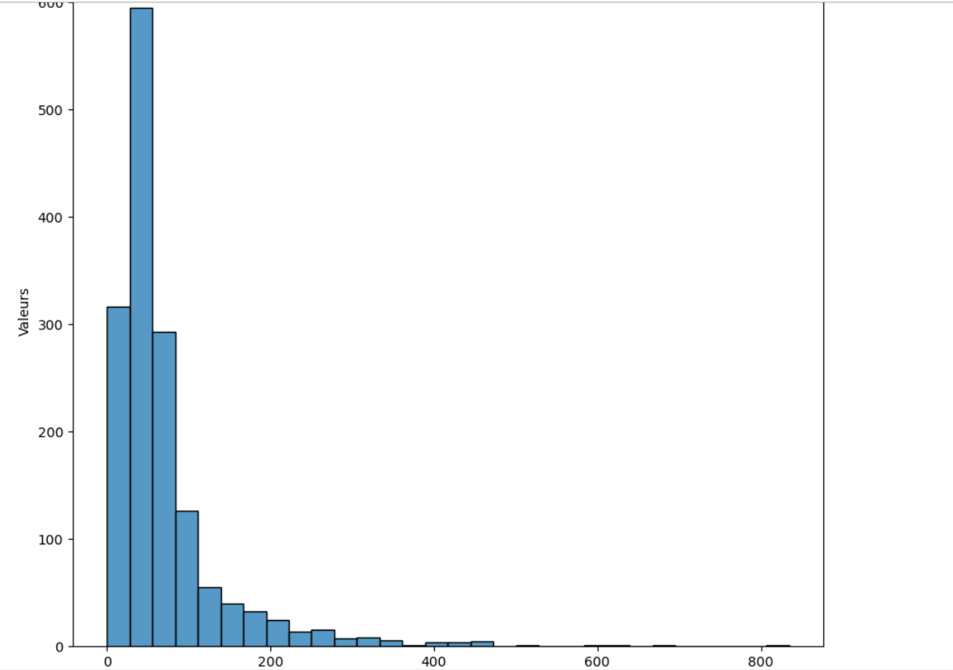
ÉTAPE 2
Feature Engineering — Nouvelles Variables
Âge du bâtiment et ratio énergie / surface
Calcul age_bat = année_actuelle − YearBuilt
Calcul Energy_per_m² (ratio énergie / surface)
Histplot — Distribution de l'âge des bâtiments
Code visualisation distribution énergie/surface
Histplot — Distribution consommation par surface

Slide 7
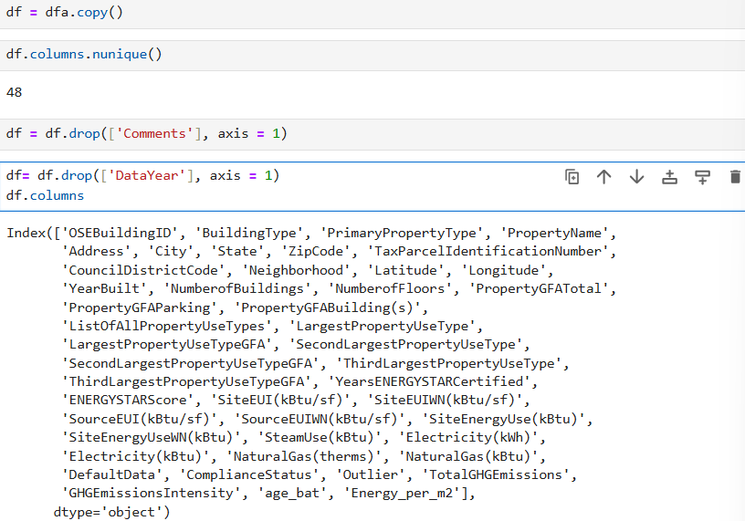
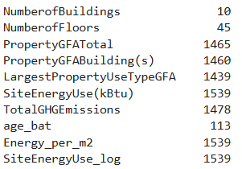
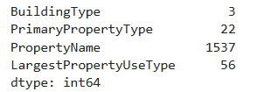
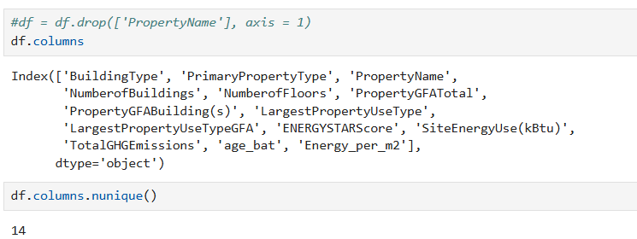
ÉTAPE 2
Feature Engineering — Suppression des Colonnes
Data leakage éliminé · 48 colonnes → 14 colonnes retenues
Suppression colonnes — data leakage éliminé
Colonnes numériques (select_dtypes)
Colonnes catégorielles
df.columns.nunique() → 14 colonnes retenues
⚠️ Data Leakage évité
Colonnes sources d'énergie (gaz, électricité) exclues — elles créeraient une fuite d'information et biaisaient les prédictions.
48 colonnes → 14 colonnes

Slide 8
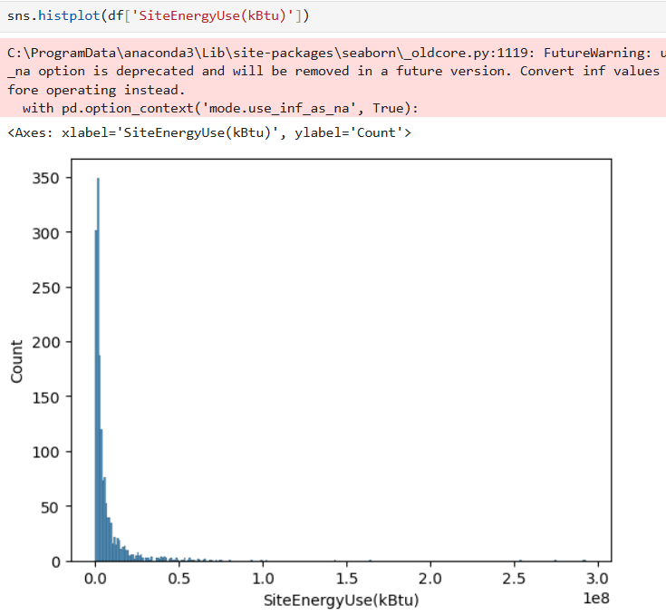
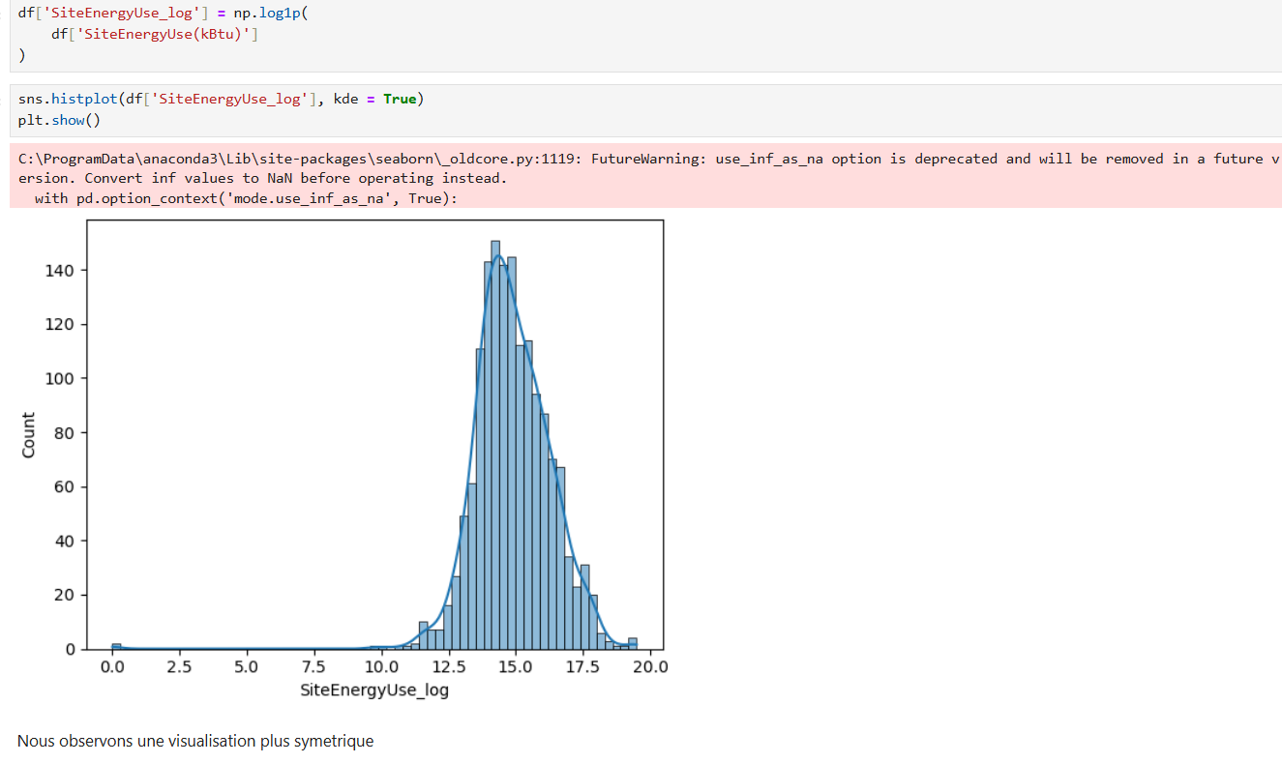
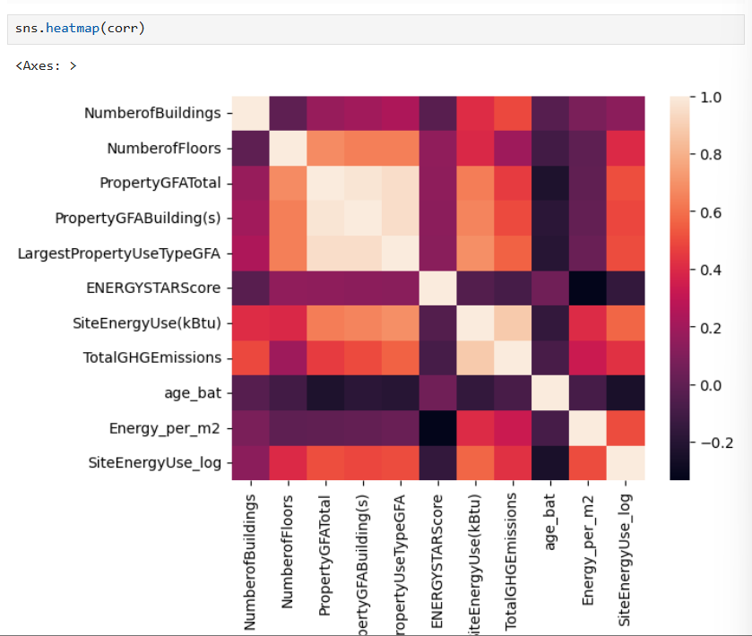
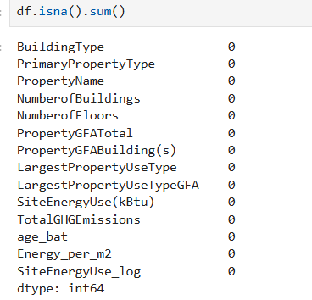
ÉTAPE 3
Préparation des Features — Transformation & Corrélation
Asymétrie log · matrice de corrélation · valeurs manquantes
Histplot SiteEnergyUse — forte asymétrie à droite
Histplot log(SiteEnergyUse) — distribution symétrique
np.log1p()
Transformation :
SiteEnergyUse_log = np.log1p(SiteEnergyUse)
Forte asymétrie à droite + approximation à 0 → transformation log pour normaliser la distribution et améliorer les modèles.
Matrice de corrélation — colonnes redondantes identifiées
df.isna().sum() — aucune valeur manquante détectée

Slide 9
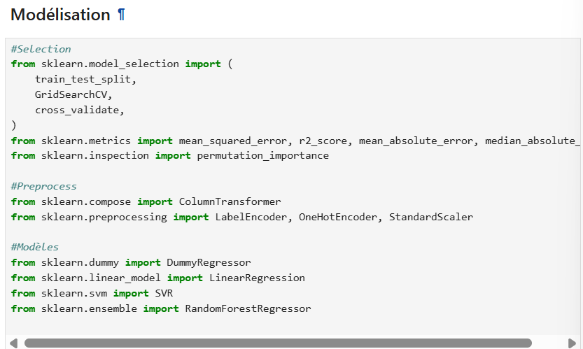
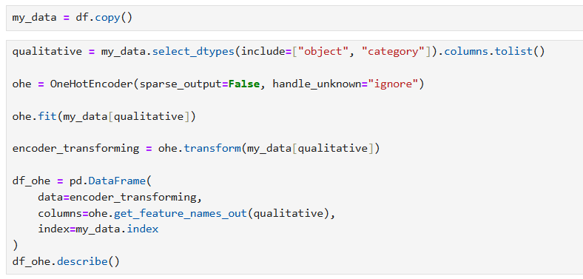

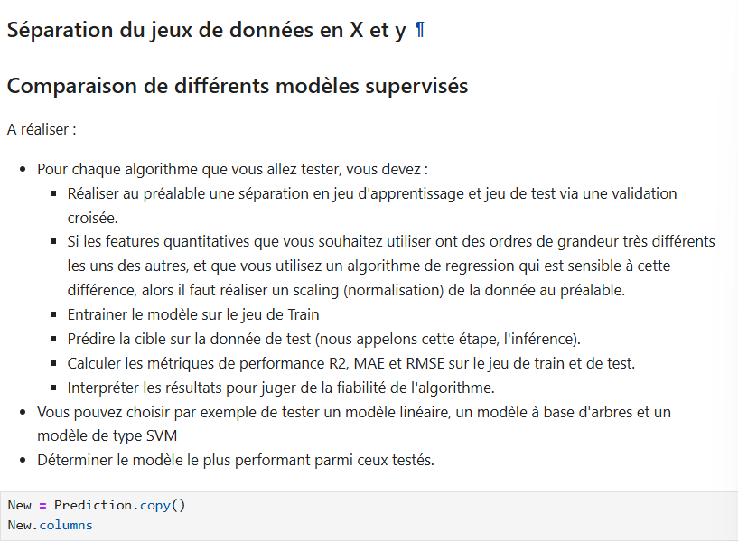
ÉTAPE 3
Préparation — Encoding & Assemblage du Dataset Final
OneHotEncoder · fusion colonnes · imports sklearn
Imports sklearn — modèles, métriques, preprocessing
OneHotEncoder — colonnes catégorielles
pd.concat — fusion numérique + encodé
Dataset final — quantitatives + df_ohe concaténés

Slide 10
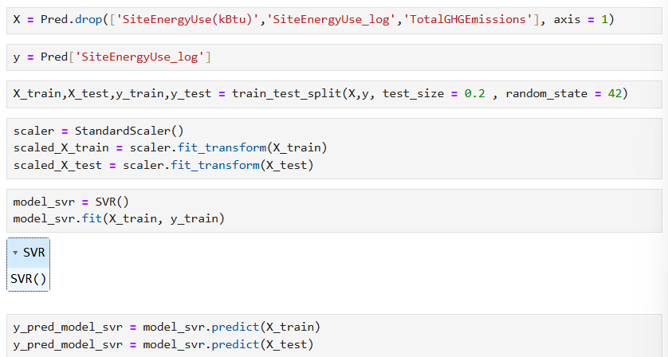
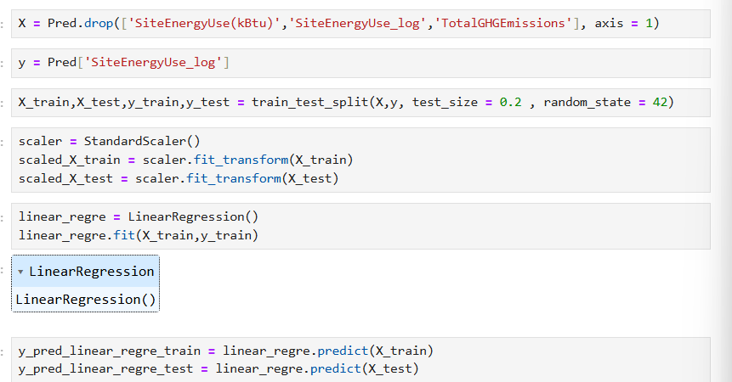
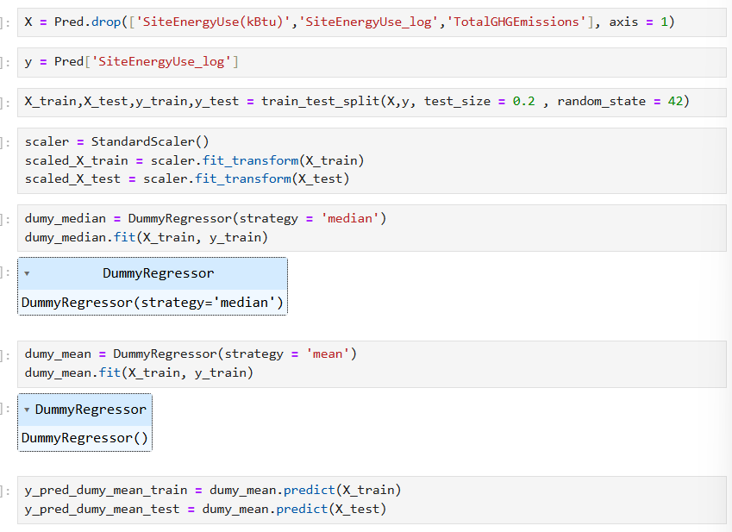
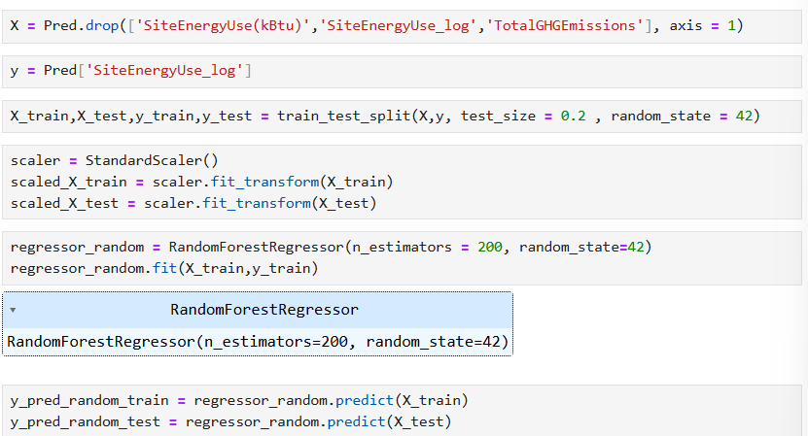
ÉTAPE 4
Modélisation — SiteEnergyUse_log
train_test_split · StandardScaler · entraînement des modèles
train_test_split + StandardScaler + SVR
LinearRegression + DummyRegressor (mean/median)
RandomForestRegressor — n_estimators=200
DummyRegressor(strategy='median')
Prédictions RandomForest sur train/test

Slide 11
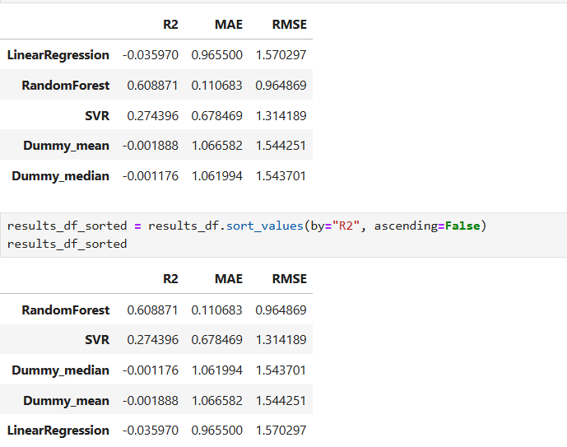
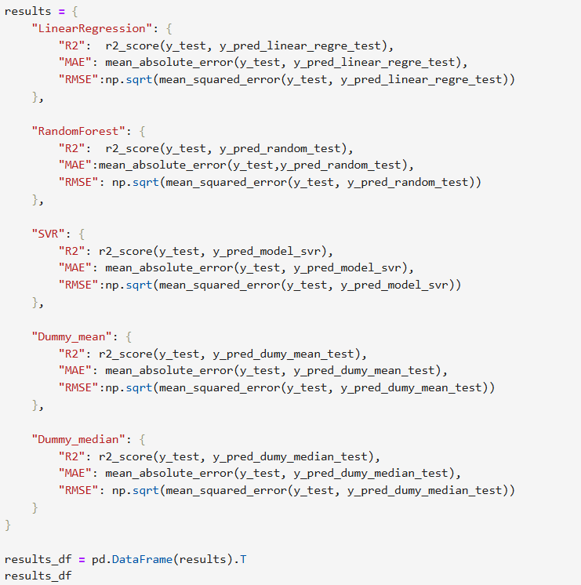
ÉTAPE 4
Résultats — Comparaison des Modèles (SiteEnergyUse_log)
Métriques R², MAE, RMSE — RandomForest sélectionné
Tableau comparatif R², MAE, RMSE — tous modèles
RandomForest — dictionnaire résultats
🥇 RandomForest
🥈 SVR
🥉 LinearReg.
4️⃣ Dummy_median
5️⃣ Dummy_mean
0.6089
0.1107
0.9649
0.2744
~0.35
~1.40
-0.036
~0.62
~1.70
-0.0012
1.0620
1.5437
-0.0019
1.0666
1.5443
R²
MAE
RMSE
R²
MAE
RMSE
R²
MAE
RMSE
R²
MAE
RMSE
R²
MAE
RMSE
🔧 Optimisation : GridSearchCV appliqué sur RandomForest pour tuning des hyperparamètres

Slide 12
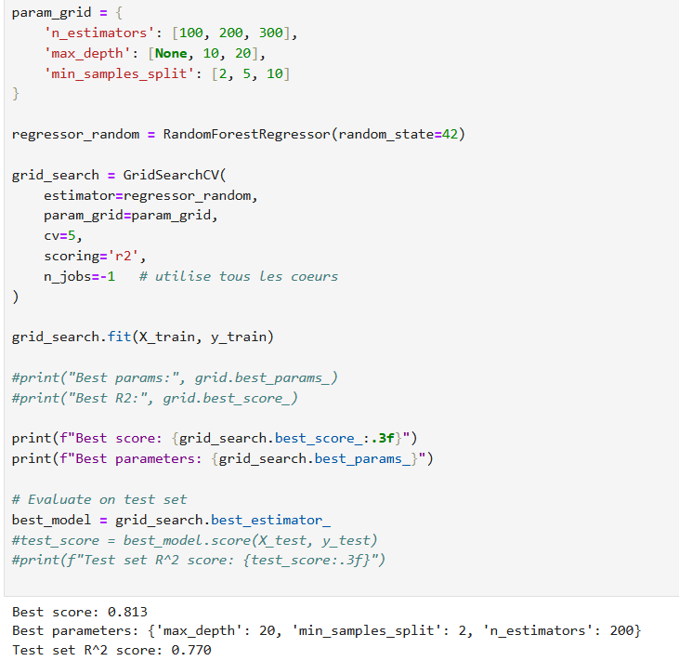
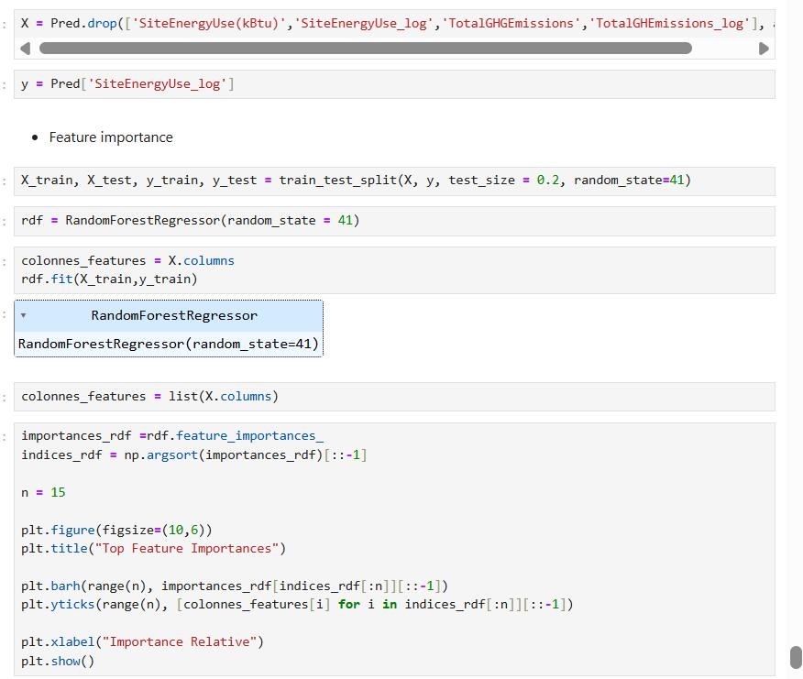
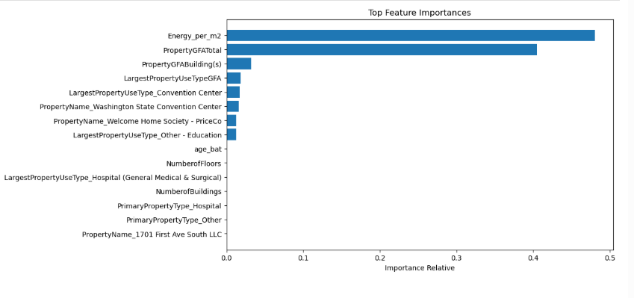
ÉTAPE 4
GridSearchCV & Feature Importance — SiteEnergyUse
Optimisation hyperparamètres · Features les plus impactantes
GridSearchCV RandomForest — best_params_, best_score_
Feature Importance — SiteEnergyUse (top features)
Top Feature Importances — barplot horizontal

Slide 13
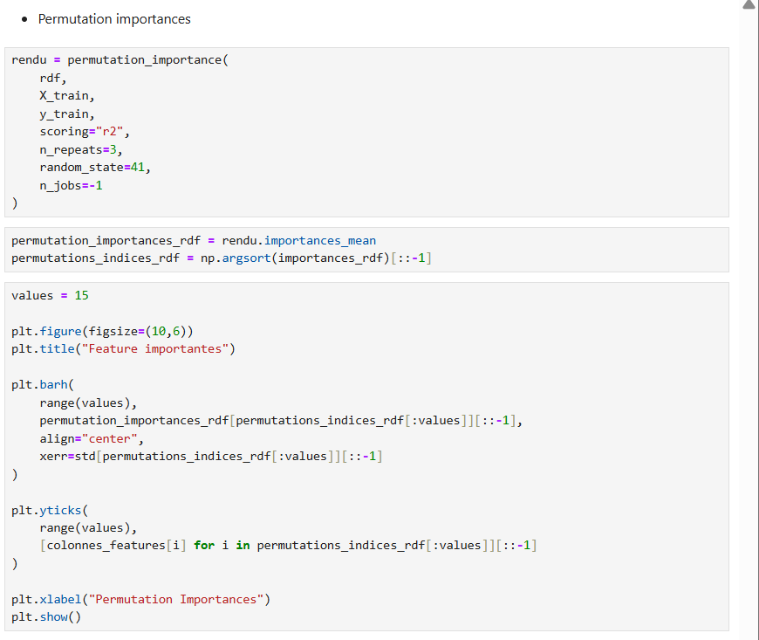
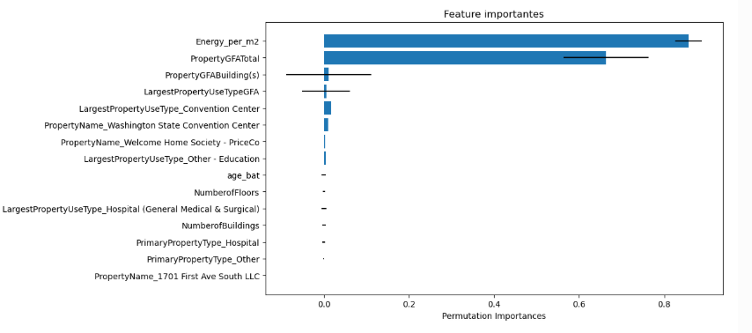
ÉTAPE 4
Permutation Importance — SiteEnergyUse
Validation de la robustesse des features sélectionnées
Code Permutation Importance — SiteEnergyUse
Permutation Importance — SiteEnergyUse (barplot)
🔑 Features clés identifiées — SiteEnergyUse
Energy_per_m²
PropertyGFATotal
PropertyGFABuilding(s)
LargestPropertyUseTypeGFA
age_bat
Ces features sont communes aux deux analyses (SiteEnergyUse & TotalGHGEmissions) — signal fort pour la modélisation.

Slide 14
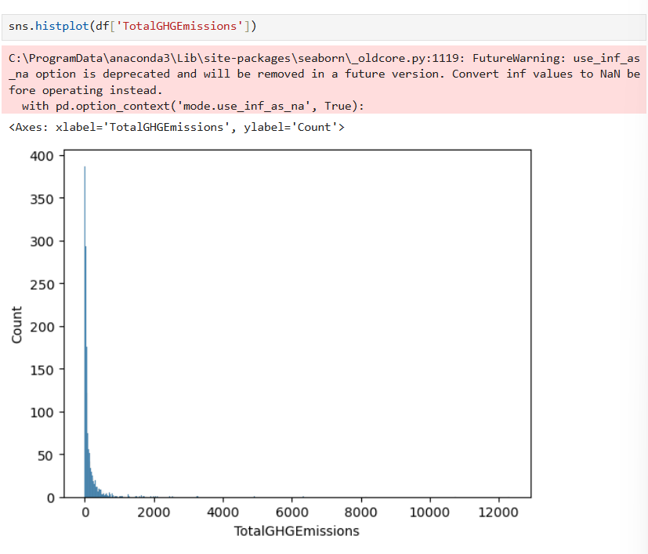
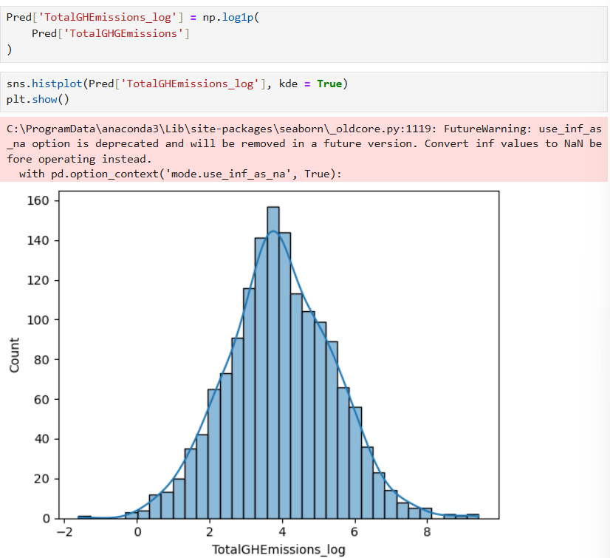
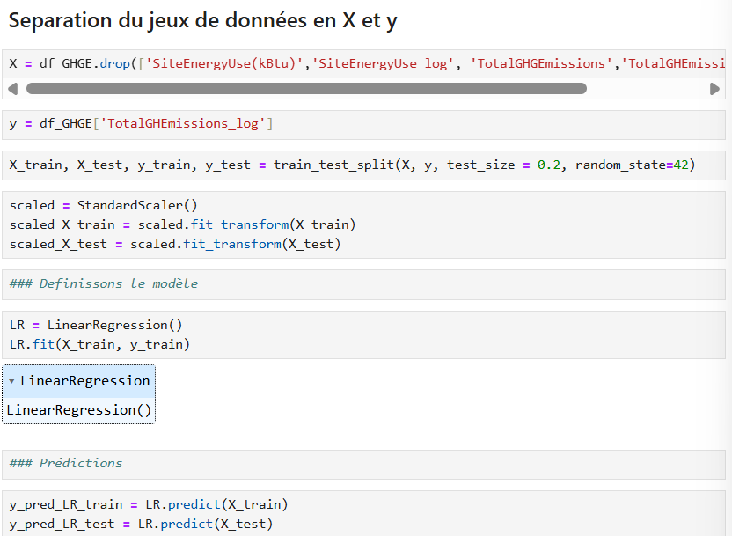
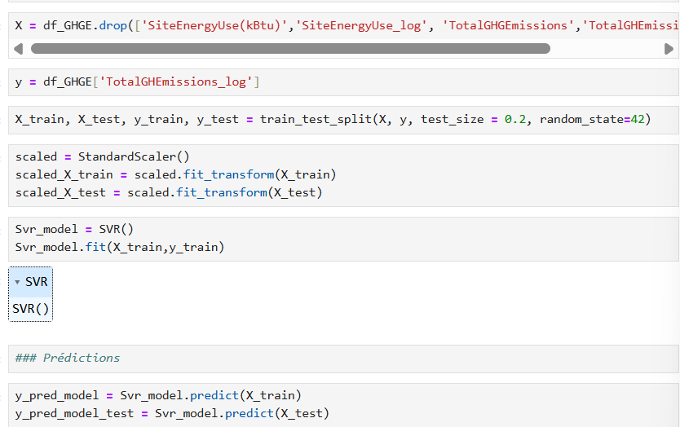
ÉTAPE 4
TotalGHGEmissions — Distribution & Modélisation
Deuxième variable cible · même pipeline · transformation log
Histplot TotalGHGEmissions — asymétrie initiale
Histplot log(TotalGHGEmissions) — distribution corrigée
np.log1p()
train_test_split + StandardScaler — TotalGHGEmissions
SVR + LinearRegression — TotalGHGEmissions
Même pipeline que SiteEnergyUse : log → scaling → entraînement → comparaison → GridSearchCV

Slide 15
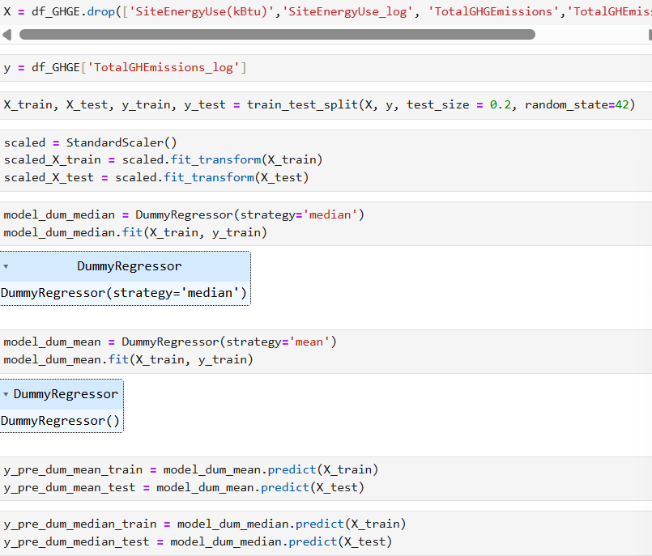
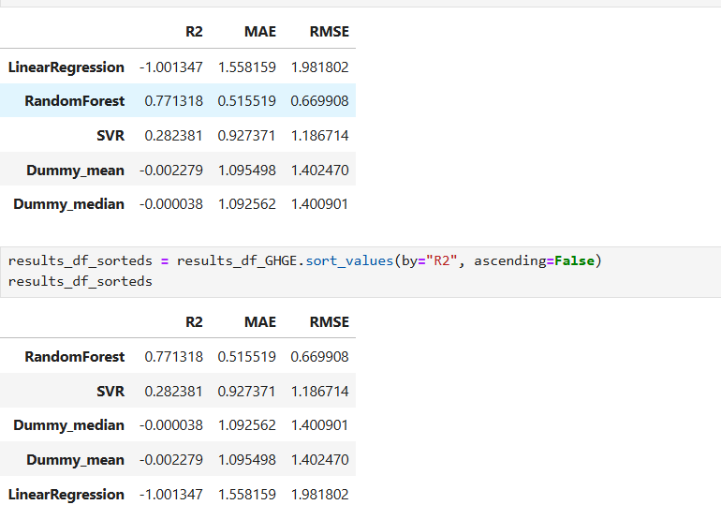
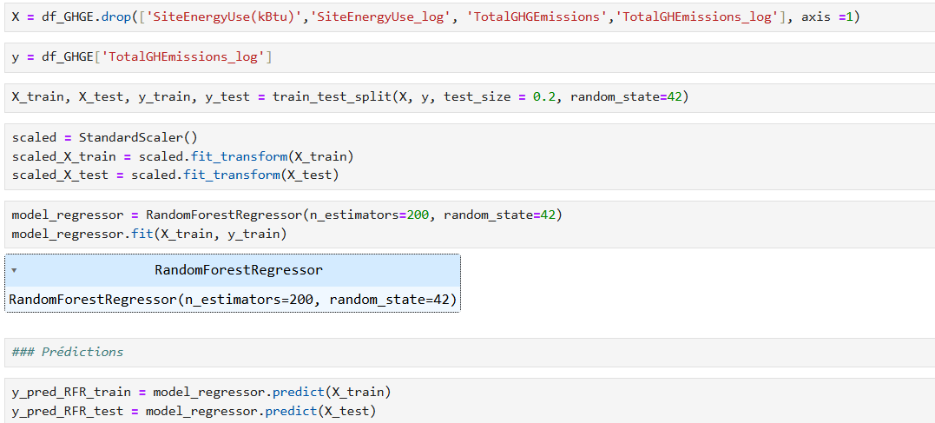
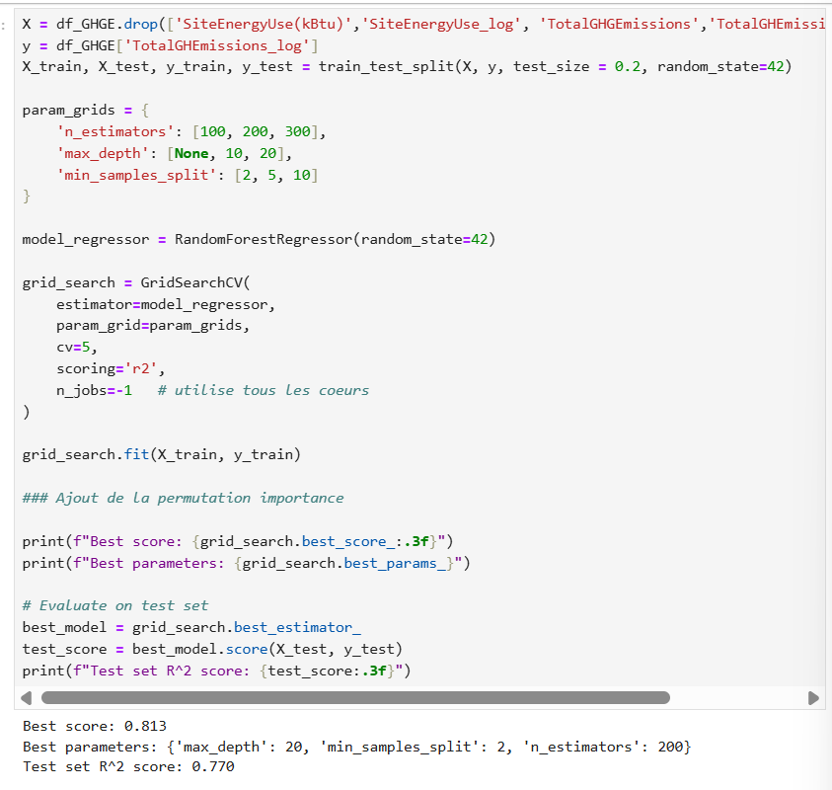
ÉTAPE 4
Résultats — Comparaison des Modèles (TotalGHGEmissions)
RandomForest confirme sa domination sur la 2ème variable cible
DummyRegressor + RandomForest — TotalGHGEmissions
Tableau R², MAE, RMSE — TotalGHGEmissions
🥇 RandomForest
🥈 SVR
🥉 LinearReg.
4️⃣ Dummy_median
5️⃣ Dummy_mean
0.7713
0.5155
0.6699
0.2824
0.9274
1.1867
-1.001
1.5582
1.9818
-0.0000
1.0926
1.4009
-0.0023
1.0955
1.4025
R²
MAE
RMSE
R²
MAE
RMSE
R²
MAE
RMSE
R²
MAE
RMSE
R²
MAE
RMSE
GridSearchCV RandomForest — TotalGHGEmissions
Feature importance — TotalGHGEmissions

Slide 16
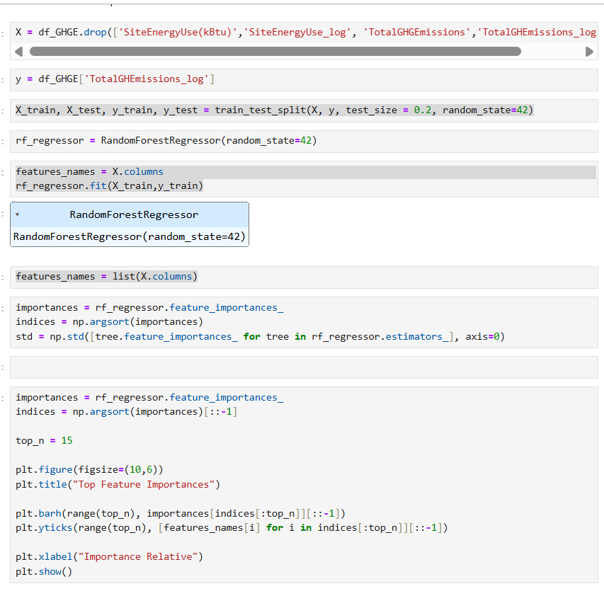
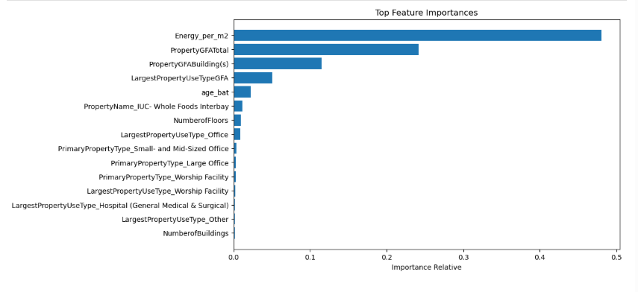
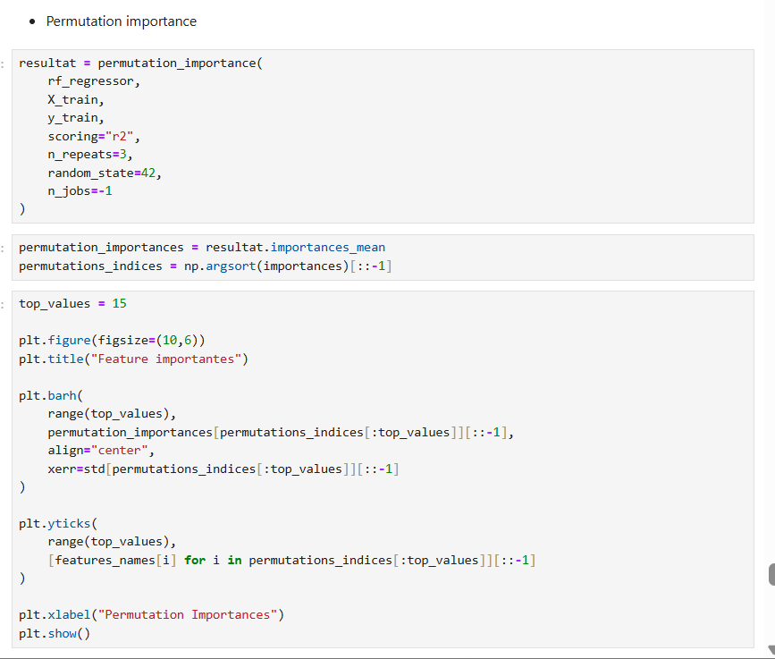
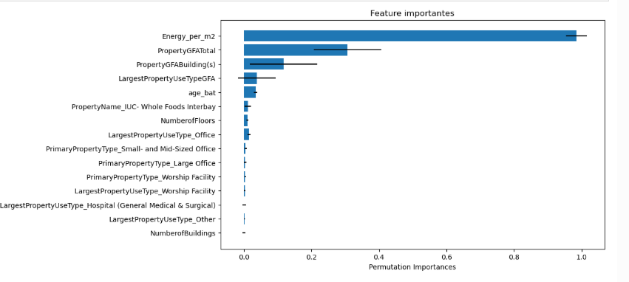
ÉTAPE 4
Feature & Permutation Importance — TotalGHGEmissions
Identification des variables les plus déterminantes
Code Feature Importance — TotalGHGEmissions
Top Feature Importances — TotalGHGEmissions (barplot)
Code Permutation Importance — TotalGHGEmissions
Permutation Importance — TotalGHGEmissions (barplot)

Slide 17
Conclusion
🏆 Modèle retenu : RandomForest Regressor
Optimisé via GridSearchCV · Permutation Importance pour identifier les features clés sur les 2 variables cibles.
0.6089
0.1107
0.9649
R²
MAE
RMSE
SiteEnergyUse (kBtu)
TotalGHGEmissions
Consommation totale d'énergie.
RandomForest → R²=0.61, MAE=0.11
Émissions de CO₂ totales.
Même pipeline — RandomForest retenu.
Objectif SMART atteint :
Prédire la consommation d'énergie et les émissions de gaz à effet de serre des bâtiments non résidentiels de Seattle, en s'appuyant sur leurs données structurelles disponibles.
🔑 Features communes aux 2 modèles :
Energy_per_m² · PropertyGFATotal · PropertyGFABuilding(s) · LargestPropertyUseTypeGFA · age_bat

Slide 18
Pipeline Complet du Projet
Du chargement des données à la Feature Importance — résumé des 4 étapes
1
2
3
4
5
6
EDA
Feature
Eng.
Prépa.
Modéli.
GridSearchCV
Feature
Importance
→
→
→
→
→
Chargement · Bâtiments
Outliers · Variable cible
Âge bâtiment · Énergie/m²
Suppression leakage
Log transform · Corrélation
Encoding · Fusion
SVR · LinReg · Dummy
RandomForest
Optimisation hyperparams
RandomForest retenu
Permutation Importance
Top 5 features identifiées
✅ Résultat : RandomForest Regressor
R²=0.61 · MAE=0.11 · RMSE=0.96 — Features communes : Energy_per_m² · PropertyGFATotal · PropertyGFABuilding · LargestPropertyUseTypeGFA · age_bat

